Slide 1
ニュース記事収集を効率化するためのLINE BOT開発
麻谷研究室
T20J090 山崎 瑞己

Slide 2
目次
研究背景
研究目的
研究内容
期待される効果
参考文献

Slide 3
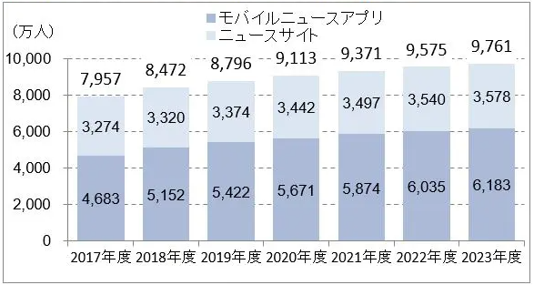
研究背景
ニュースサイトの利用者は年々増加傾向にある
2017年と比べると現在は約1.5倍利用者が増加
モバイルニュースアプリ/ニュースサイト利用者数

Slide 4
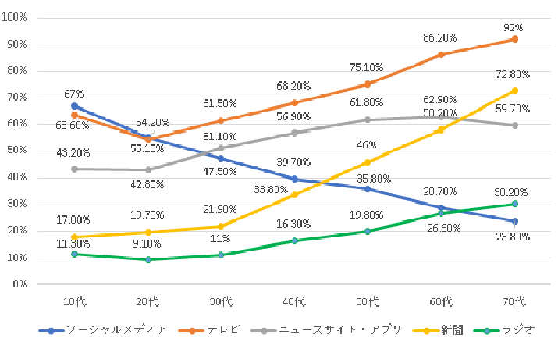
年代別メディア利用率
10代～60代は新聞よりもネットニュース利用者の方が多い
20代～50代はテレビとネットニュースの利用者の差は、約10％程

Slide 5

一方で…
ニュースの数が膨大になっている
情報収集に時間や手間がかかる
結果として

Slide 6
研究目的
ニュースサイトから記事収集を
効率化するLINE BOTの開発

Slide 7




研究内容
ニュースサイト
ユーザ
URLを踏む
スクレイピング
テキスト送受信
データ送受信
LINE Message API

Slide 8
LINE BOTの機能
①人気ニュースを定期的に送信
②カテゴリーからニュースを選択可能
③海外のニュースを取得
④ニュース記事の要約生成

Slide 9
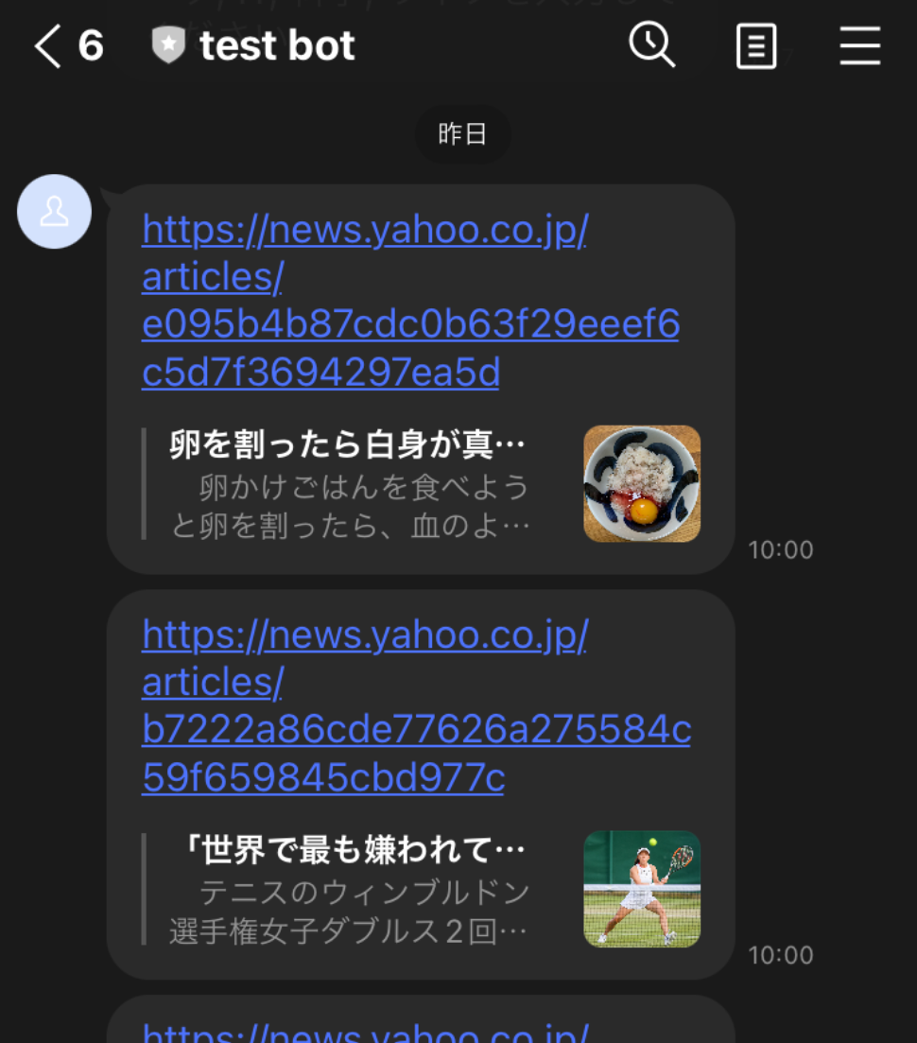
①人気ニュースを定期的に送信
・アクセス数が多いニュース
記事を定期的に送信する
毎日10時に
自動送信

Slide 10
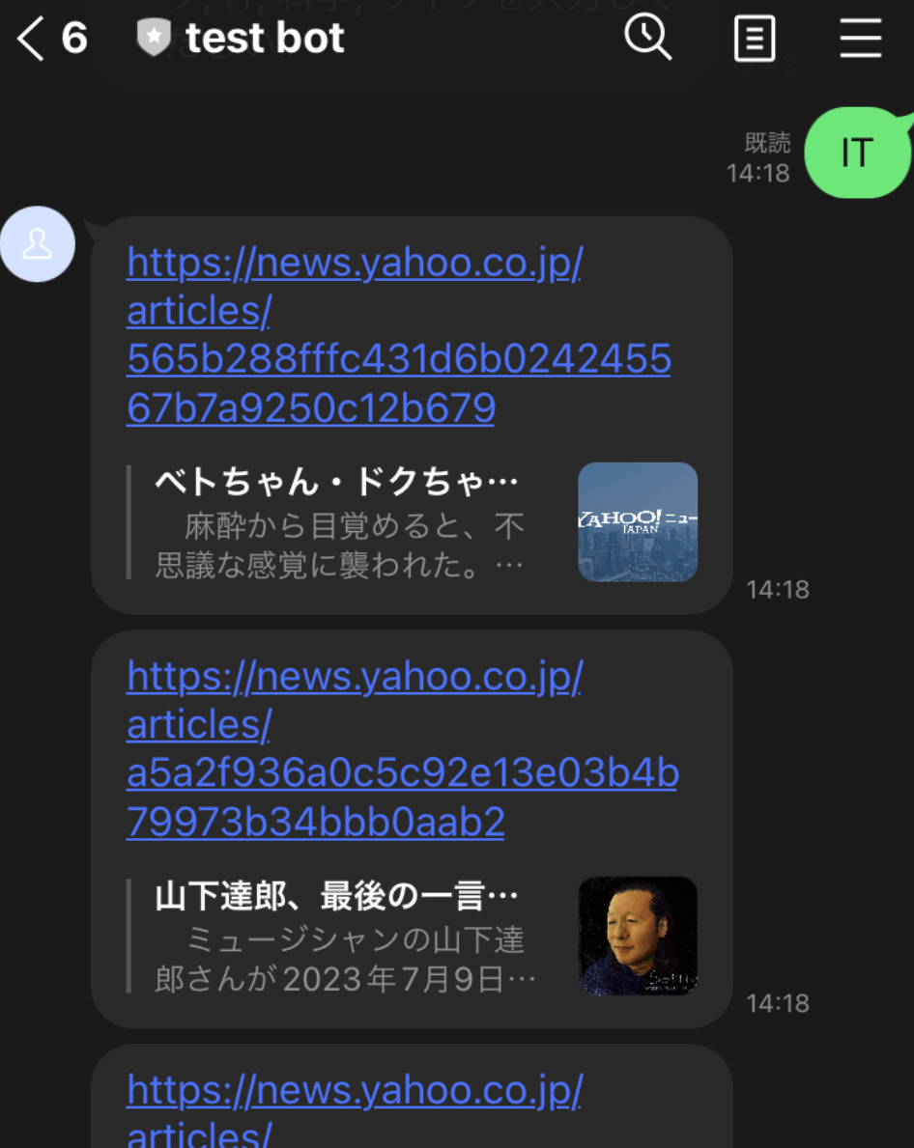
②カテゴリーからニュースを選択可能
・カテゴリーを入力すると、
関連したニュースが送られ
てくる

Slide 11
期待される成果
・情報収集の時間短縮
・個人の好みに合わせた情報の取得
・幅広い情報の入手

Slide 12
参考文献
[1] 2021年モバイルニュースアプリ市場動向調査
https://ictr.co.jp/report/20211220.html/
[2] 2022年 一般向けモバイル動向調査
https://www.moba-ken.jp/project/lifestyle/20220914.html

